Slide 1

Term Project 최종 발표
9조
201424460 박정민
201424462 박주희

Slide 2
목차
기능소개
시연영상
수정사항
결론

Slide 3
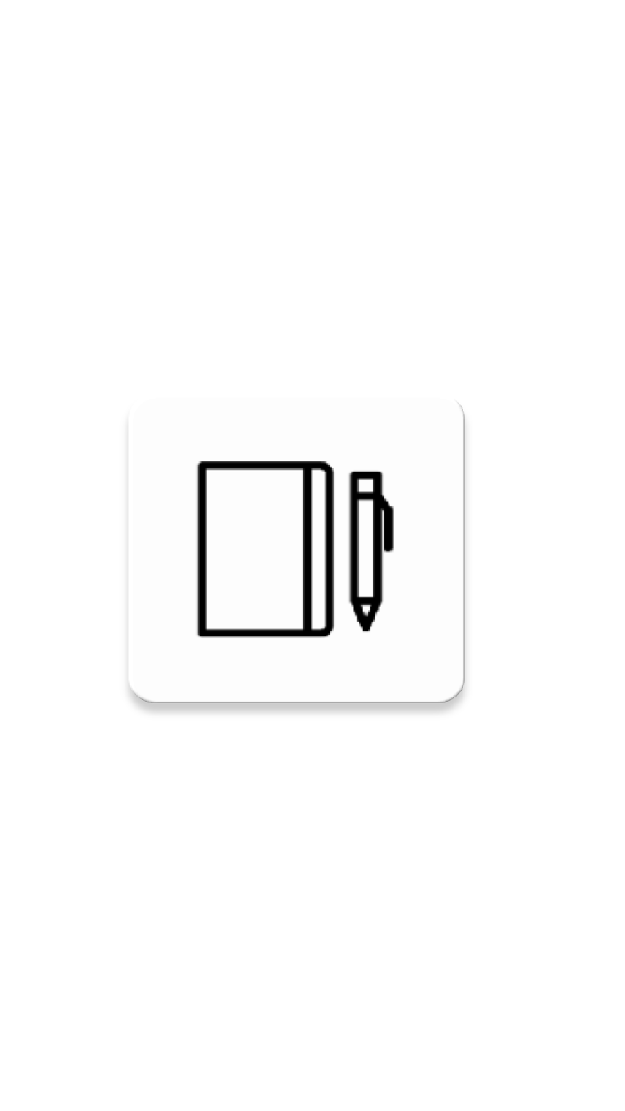
단어장

Slide 4
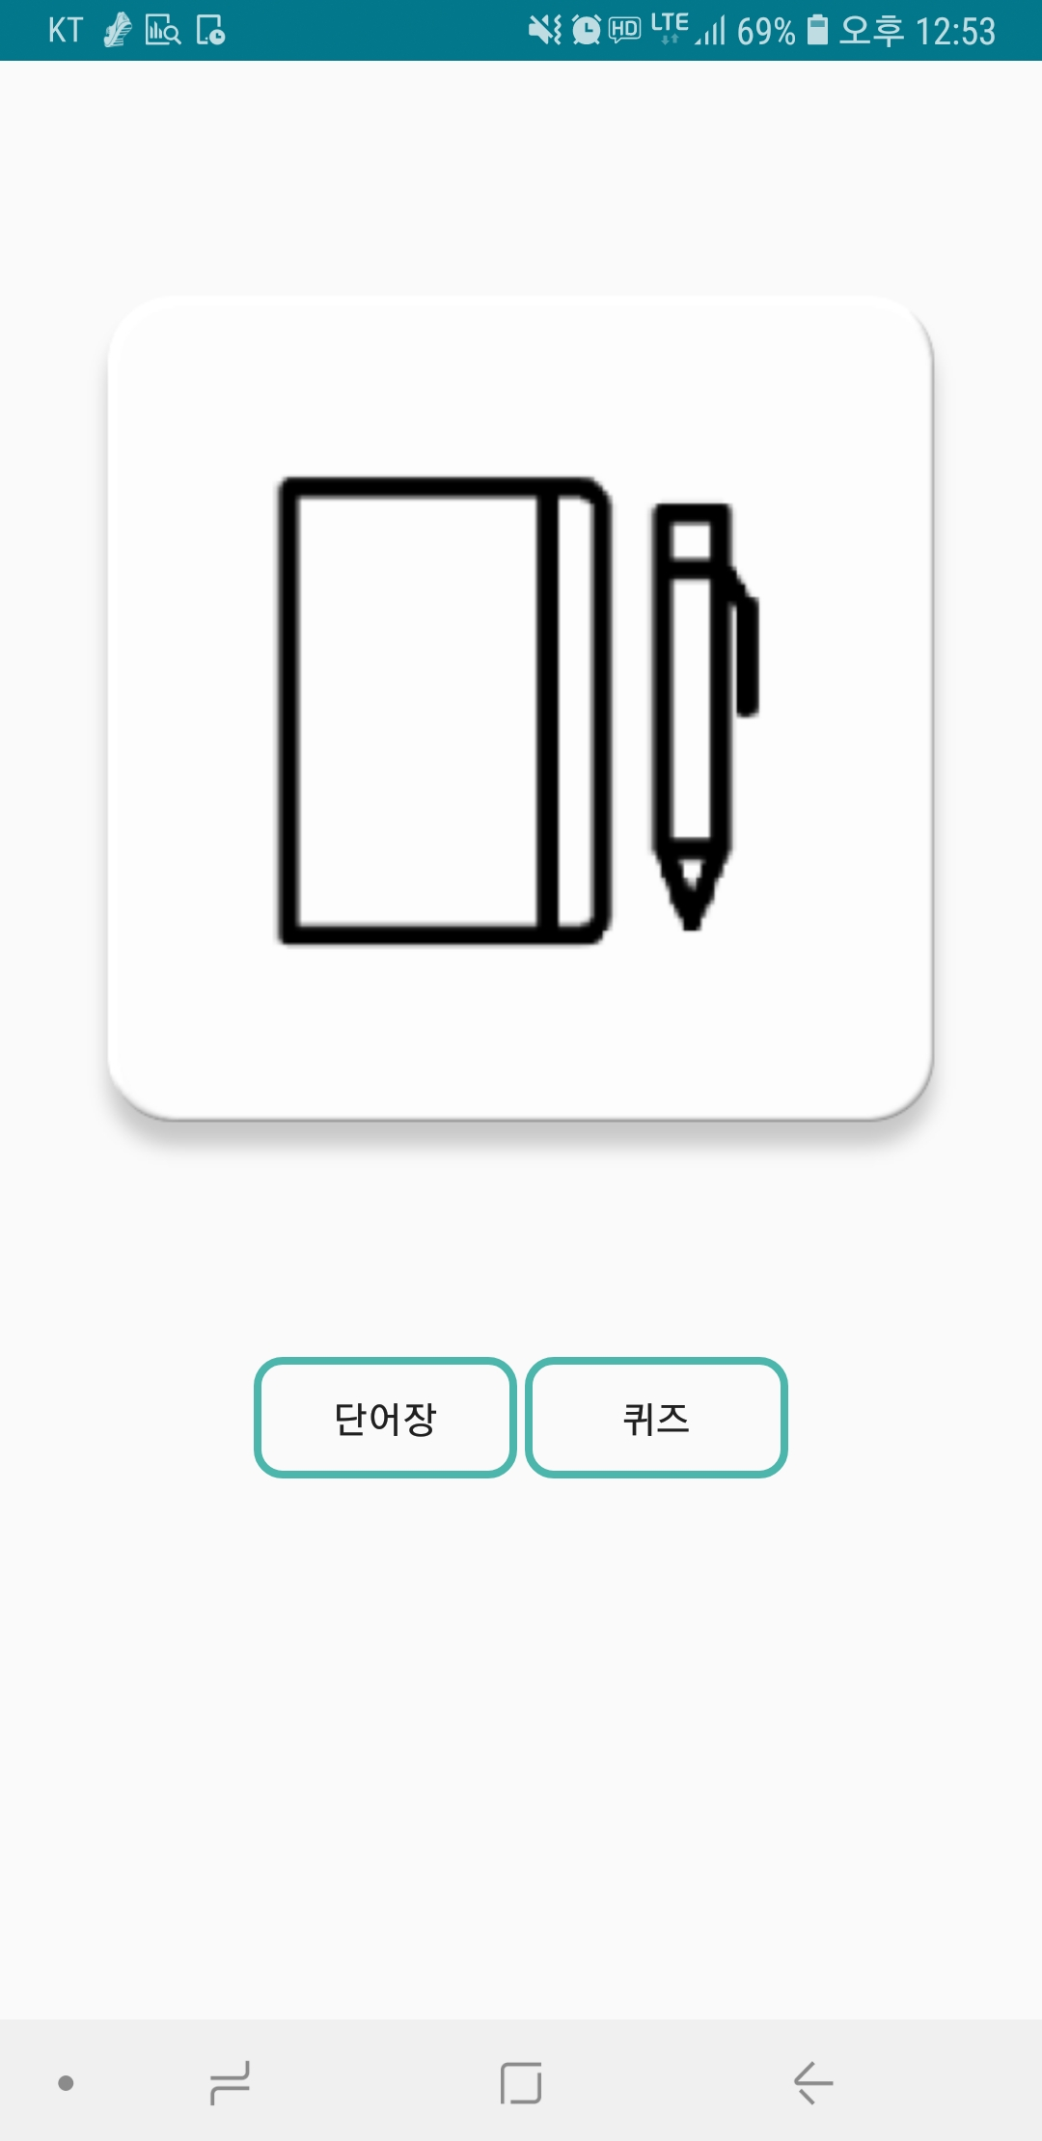
기능소개
기능소개
홈
4

Slide 5
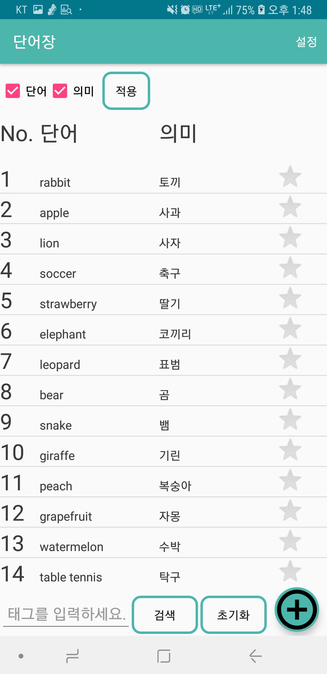
기능소개
메인
- 단어등록
검색
조건별 출력
5

Slide 6
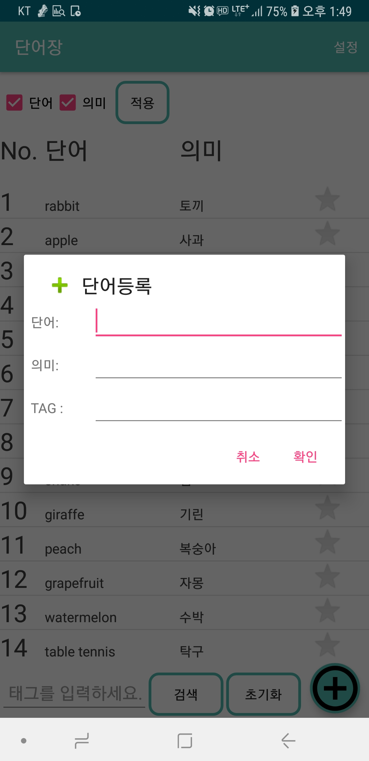
기능소개
단어등록
6

Slide 7
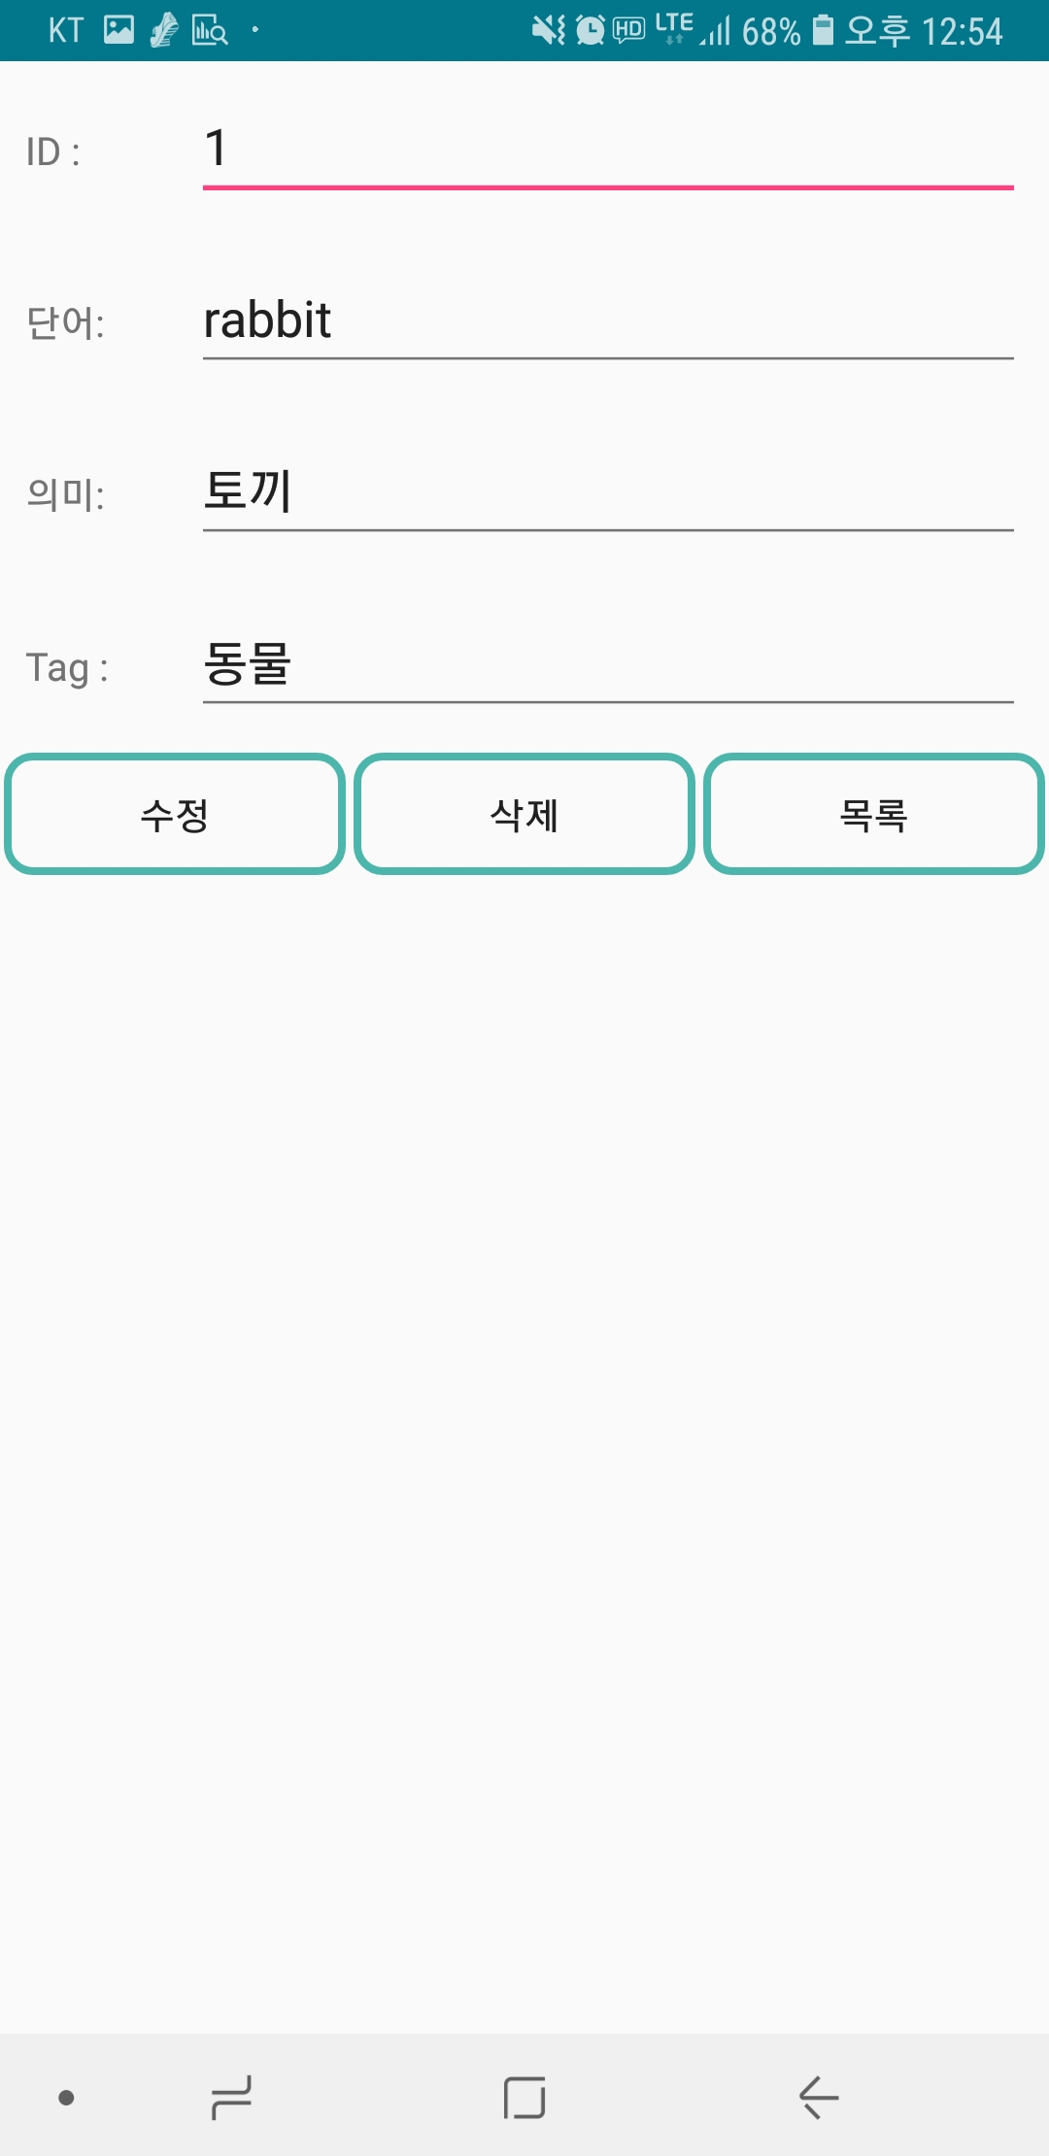
기능소개
수정
7

Slide 8
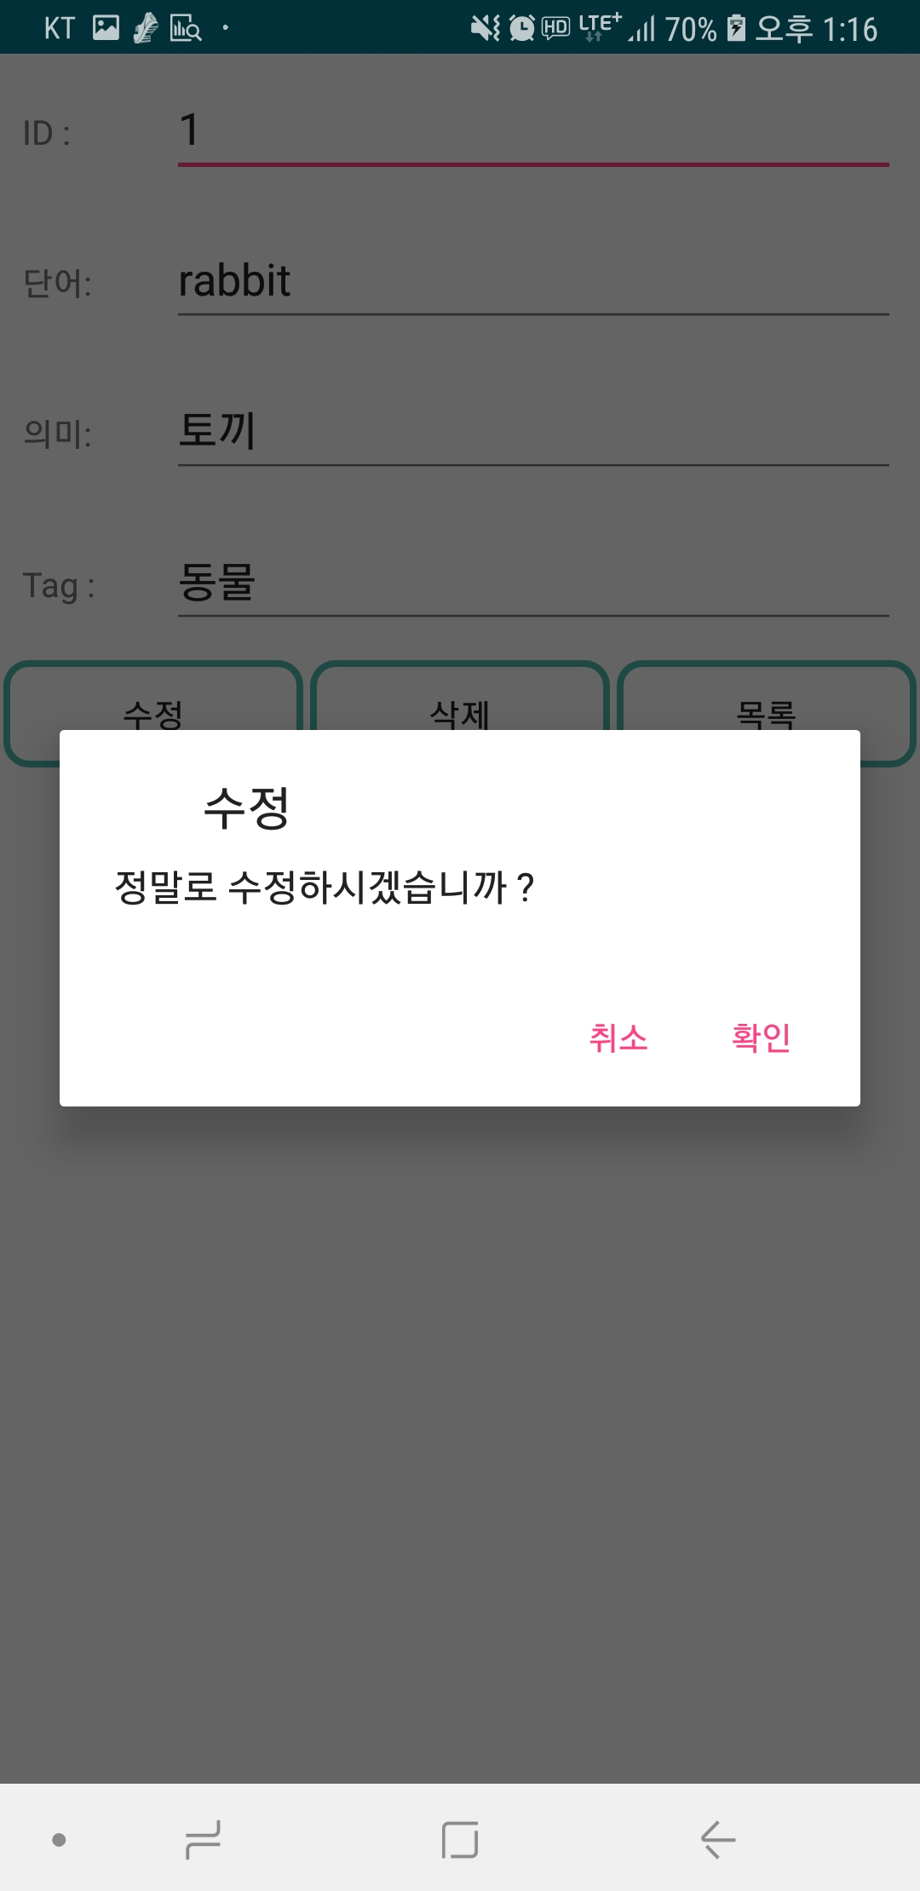

8

Slide 9
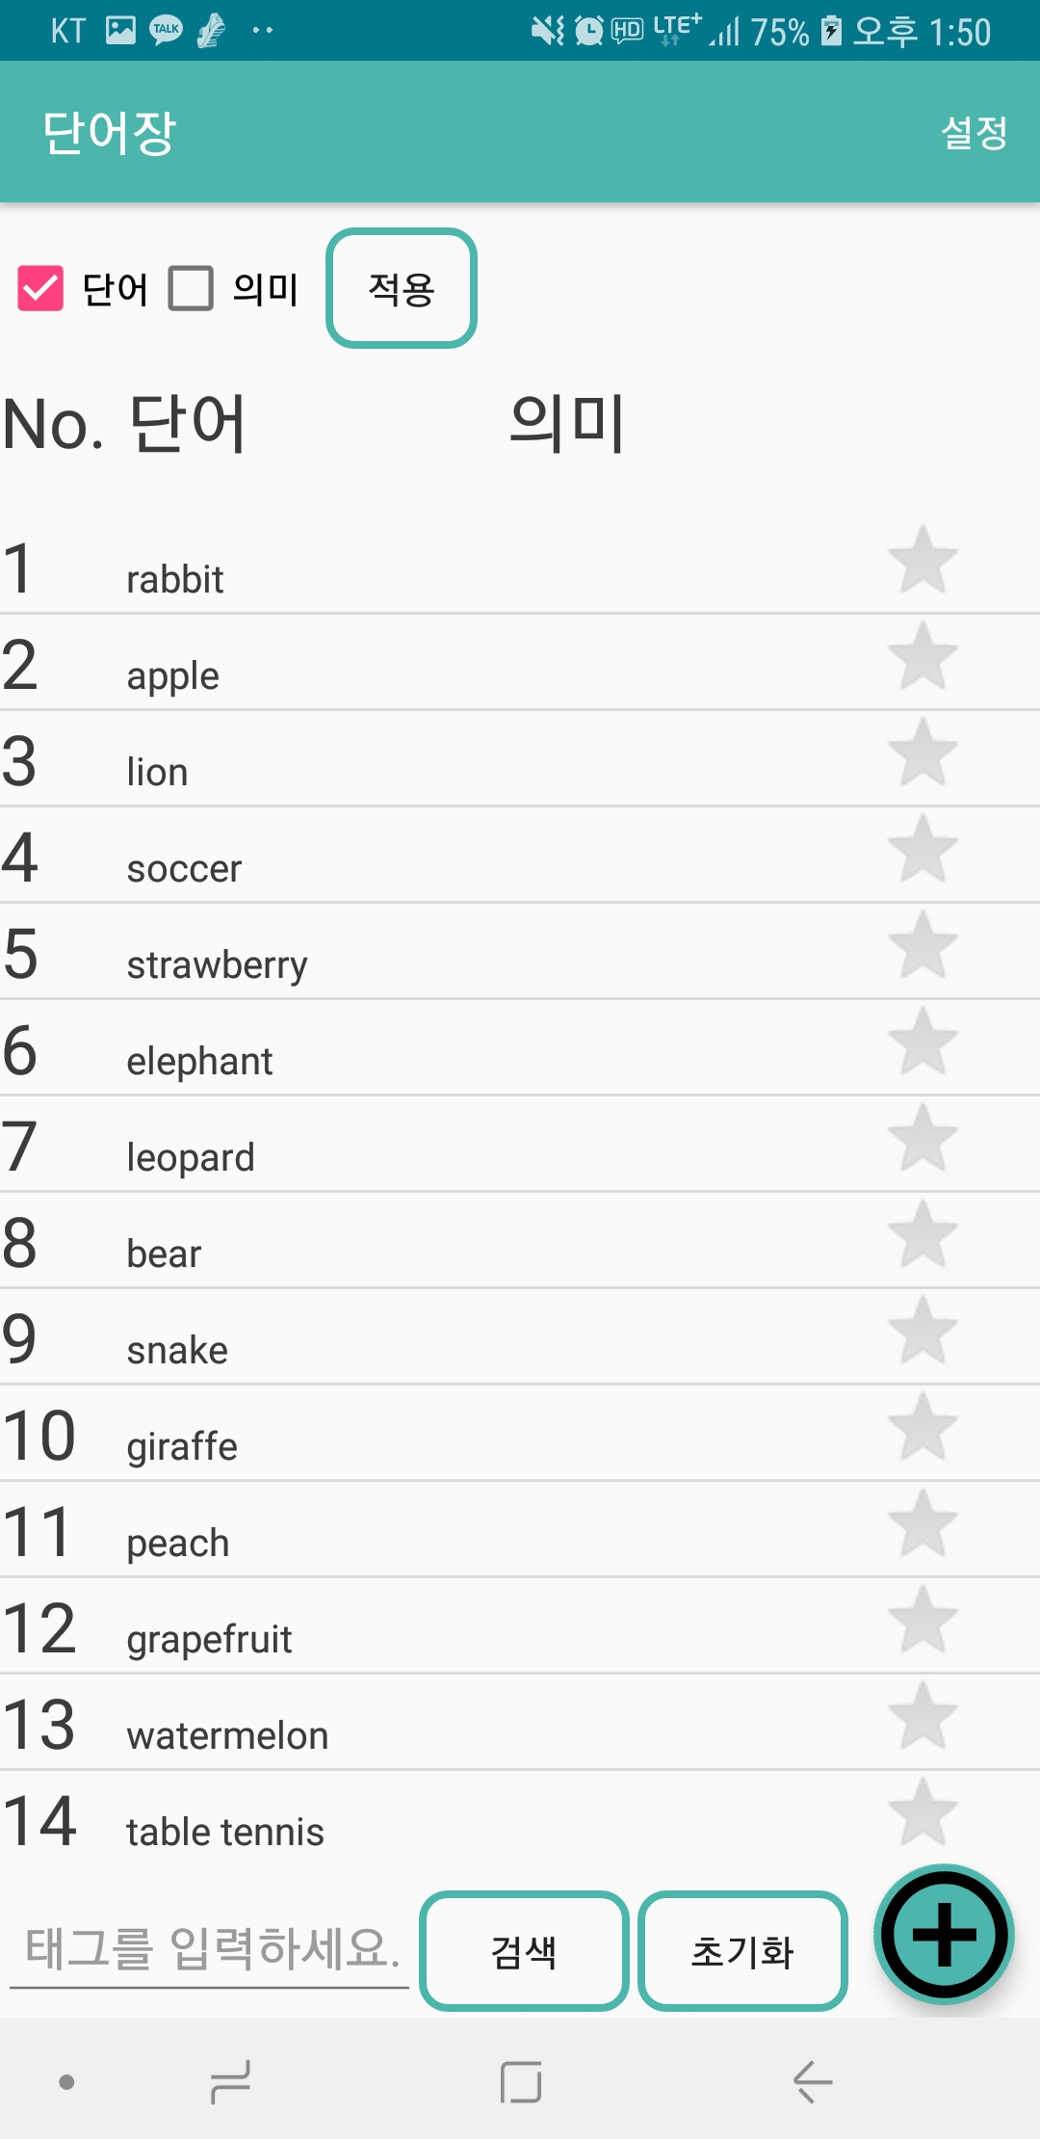
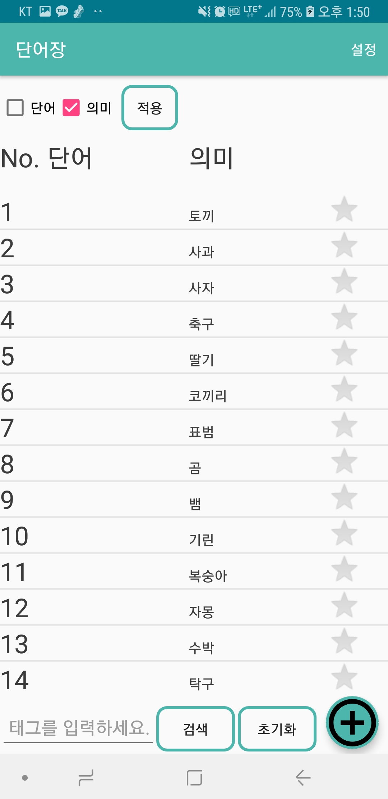
기능소개
단어 / 의미
9

Slide 10
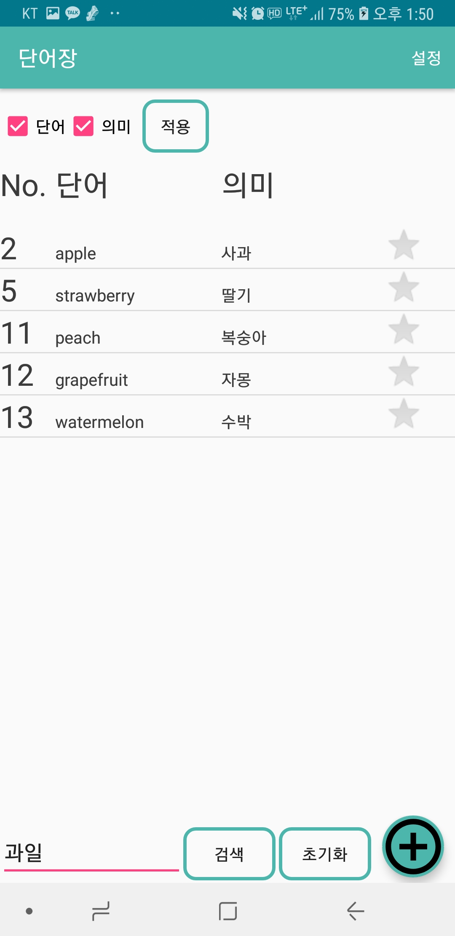
기능소개
검색
10

Slide 11
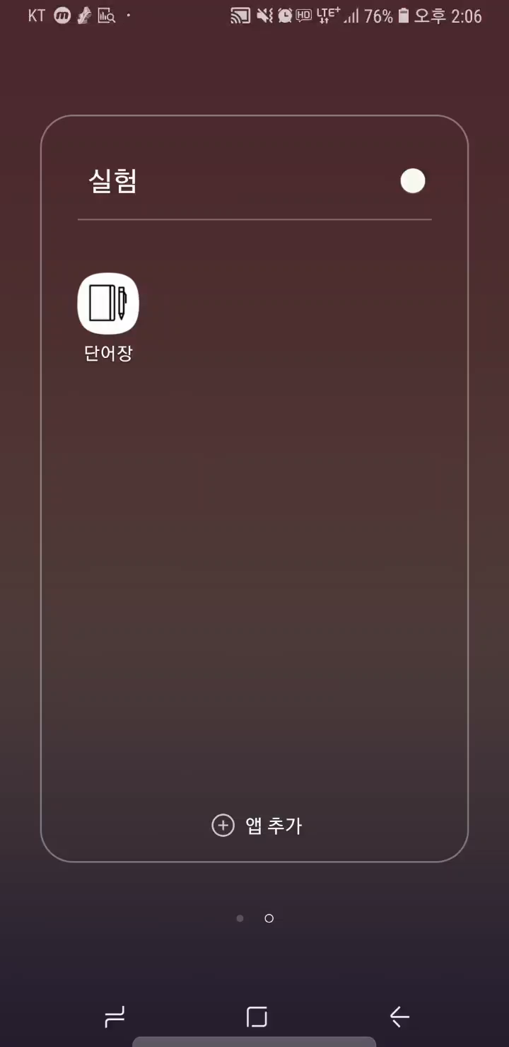
시연영상
11

Slide 12
수정사항
여러 탭으로 구현
-> 하나의 탭으로 구현하는 것이 효율적이라 판단
단어퀴즈, 설정 탭 구현 X
->단어장 자체의 기능 집중
12

Slide 13
결론
초기 개발 계획과 상당부분 수정
-> 초기계획시 구체적인 분석과정이 필요
스스로 만드는 단어장이라는 제목으로 개발, 더 분석 보완한다면 유용한 어플로 발전 기대
13

Slide 14
END

